Slide 1
Какое спортивное оборудование необходимо спортсмену?
Интерактивная игра для дошкольников

Slide 2
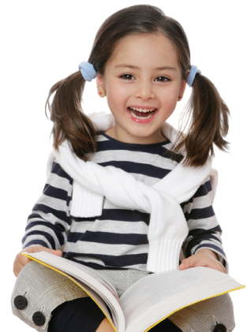
Помогите Аленке, выбрать нужный предмет для спортсмена
НАЧИНАЕМ ИГРУ

Slide 3
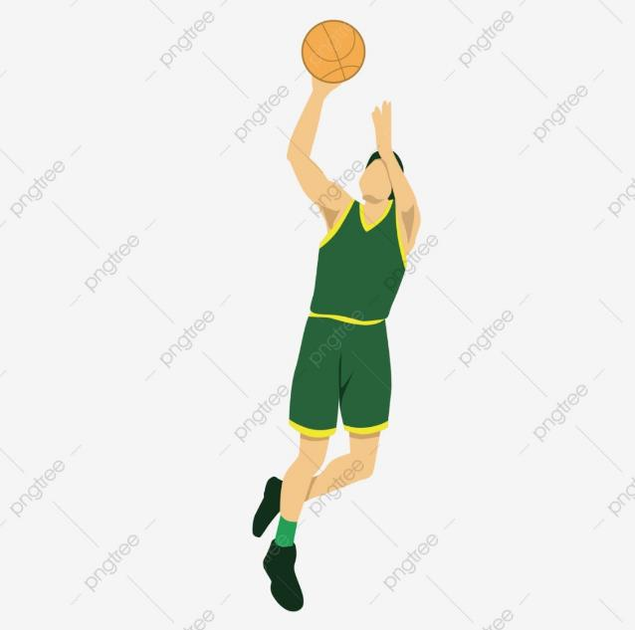
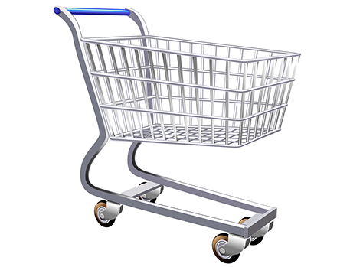

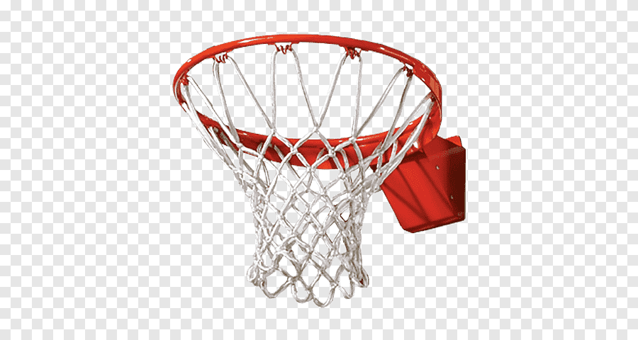
ВПЕРЕД

Slide 4
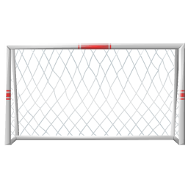
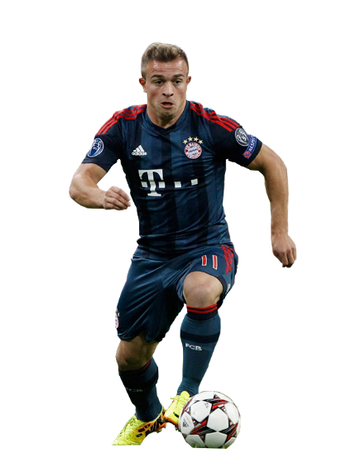

ВПЕРЕД

Slide 5
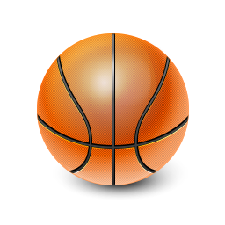
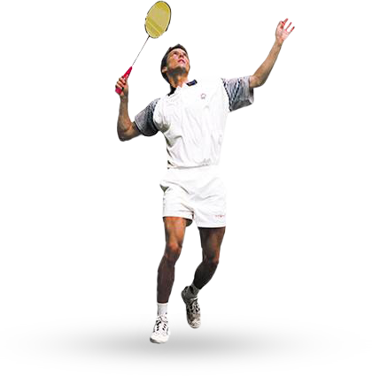

ВПЕРЕД

Slide 6
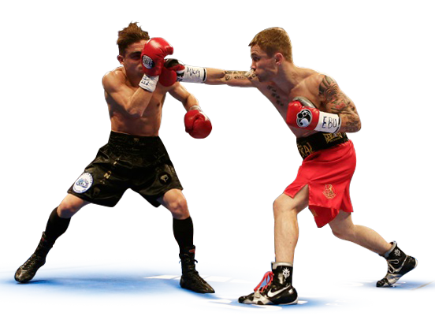
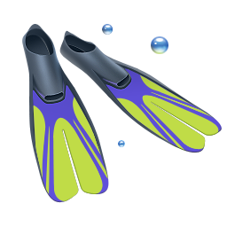
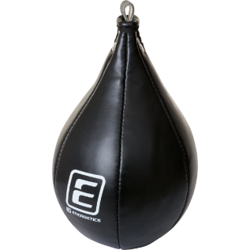
ВПЕРЕД

Slide 7
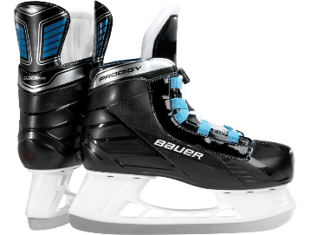
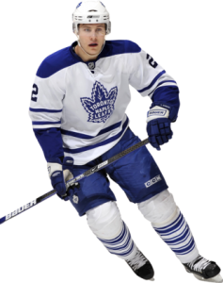

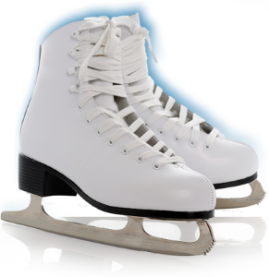
ВПЕРЕД

Slide 8

ВЕРНУТЬСЯ НАЗАД
ВЕРНУТЬСЯ НАЗАД
ВЕРНУТЬСЯ НАЗАД
ВЕРНУТЬСЯ НАЗАД
ВЕРНУТЬСЯ НАЗАД

Slide 9

МОЛОДЕЦ!

Slide 10
Игру подготовила:
Семенова Светлана Алексеевна
Инструктор по физической культуре МК ДОУ детский сад №1
п. Муезерский

